Slide 1
타이타닉 생존여부 ML
2016948073 이대윤

Slide 2
index
ML이란?
타이타닉 생존자 변수
영향력 있는 변수(feature)
Feature 정리

Slide 3

ML이란?
· Machine Learning
- 머신러닝은 입력(x)을 결합하여 이전에 본 적이 없는 데이터를 적절히 예측(y)하는 방법이다.
-하나하나 가르쳐주는 것이 아니라 컴퓨터가 스스로 학습하고 유추할 수 있도록 해주는 것입니다.

Slide 4
타이타닉 생존자 변수
– Survival: Survival 0 = No, 1 = Yes ( 예측하고자 하는 변수, 종속변수임 )
– Pclass: 사회적 지위를 나타냄(1st = Upper, 2nd = Middle, 3rd = Lower)
– Ticket class: 몇등석인지를 나타냄 (1 = 1st, 2 = 2nd, 3 = 3rd)
– Sibsp: 자매, 배우자와 같이 승선해있는 사람의 수를 말한다
– Parch: 타이타닉에 탑승 한 부모 / 아이들의 수 (일부 어린이는 유모와 동행했기 때문에 그들은 parch = 0)
– Ticket: 티켓번호
– Fare: 여객운임
– Cabin: 선실 번호
– Embarked: 승선한 장소를 말한다. C = Cherbourg, Q = Queenstown, S = Southampton

Slide 5
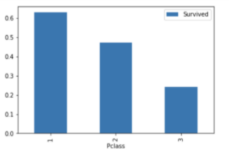
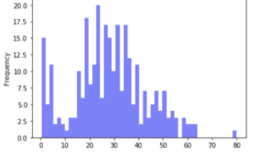
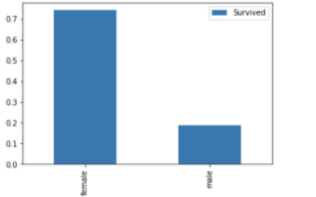
영향력 있는 변수(feature)

Slide 6
Feature 정리
Sex : 여성의 생존율이 남성에 비해 높다
Pclass : 1등급 객실의 승객의 생존율이 높고, 3등급 객실의 승객은 생존율이 많이 낮다. 특히 여성의 경우 1등급 객실의 여성승객은 생존율이 100%에 가깝다.
Age : 어린 아이의 경우 생존율이 가장 높고, 15~35세 승객은 많이 사망한 것을 알 수 있다.
Embarked : C지역에서 생존자들의 확률이 높다는 것을 알 수 있다.
Parch+SibSp : 1~2명의 가족을 가진 승객과 1~3명의 부모자식을 가진 승객의 생존율이 높다.

Slide 7
Q & A

